Slide 1
Integraal gemeentelijk mantelzorgbeleid
Inspiratieochtend ‘De puzzelstukken op hun plek’
28 januari 2016

Slide 2
Programma
Introductie
Uw ervaringen
Theoretisch kader
Brainstorm mantelzorg op div. beleidsterreinen
De Nijkerkse situatie
Afsluiting

Slide 3
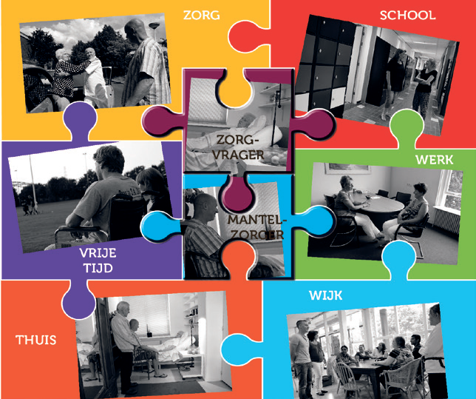
De Mantelzorgpuzzel:
integraal kijken naar mantelzorg

Slide 4
Persoonlijke ervaringen:
Wat verstaan jullie onder integraal beleid?
Wie heeft ervaring met integraal mantelzorgbeleid?
Voorbeelden?

Slide 5
Integraal beleid
“Samenwerking waarbij sectorgrenzen worden overschreden, om die aspecten die het best kunnen worden samengevoegd te integreren.”
→ politiek, bestuurlijk en ambtelijk
→ verticaal en horizontaal

Slide 6
Integraal beleid – de voordelen
Efficiëntere inzet van mensen en middelen;
Het gaat verkokering tegen;
Effectiever overheidsoptreden;
Er kan beter responsief gewerkt worden, doordat op verschillende beleidsterreinen tegelijk op de behoefte van de burger ingespeeld kan worden.

Slide 7
Integraal beleid – de valkuilen
Meer inspraak van meer betrokkenen;
Meer afstemming nodig;
Meer coördinatie nodig;
Onduidelijkheid van verantwoordelijkheden.

Slide 8
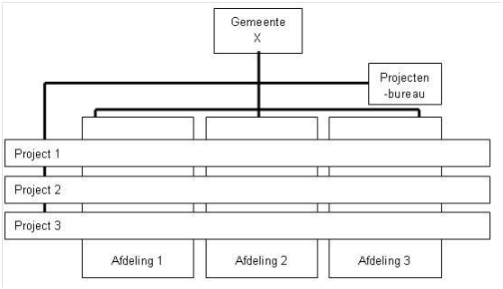
Integraal beleid – voorwaarden
Projectmatig werken:

Slide 9
Integraal beleid – voorwaarden
Selectiviteit;
Duidelijke prioritering;
Duidelijke toewijzing en afbakening van verantwoordelijkheden;
Voldoende draagvlak;
Vroegtijdige interactiviteit en participatie door maatsch. organisaties, burgers en andere partijen.

Slide 10
Vraag:
‘Wat is er nodig?’
In plaats van:
‘Wat kunnen wij bieden?’

Slide 11
Integraal kijken naar mantelzorg;
wat levert het op?
Economische waarde van mantelzorg: 6,6 miljard
Preventieve werking
Kostenspreiding

Slide 12
De gemeente: 3 rollen
Als uitvoerder
Keukentafelgesprekken
Administratieve lastendruk
Als opdrachtgever
Inkoop
Samenwerking
Als regisseur
Verbinden van zorg en welzijn
Agenderen

Slide 13
Waar raakt mantelzorgbeleid dit beleidsterrein?
Vinden (vindplaatsen): welke organisaties op dit beleidsterrein komen in contact met mantelzorgers?
Verbinden: Welke verbindingen kunnen binnen en vanuit dit beleidsterrein gelegd worden?
Versterken: Hoe kan de stem van mantelzorgers hier gehoord worden?
Verlichten: Wat kan er vanuit dit beleidsterrein gedaan worden om de taak van de mantelzorgers te verlichten?

Slide 14
De Nijkerkse situatie
Aanleiding?
Draagvlak intern?
Hoe hebben jullie het aangepakt?
Wat heeft de integrale aanpak jullie opgeleverd?
Wat had je achteraf anders gedaan?

Slide 15
Bedankt!

